Slide 1
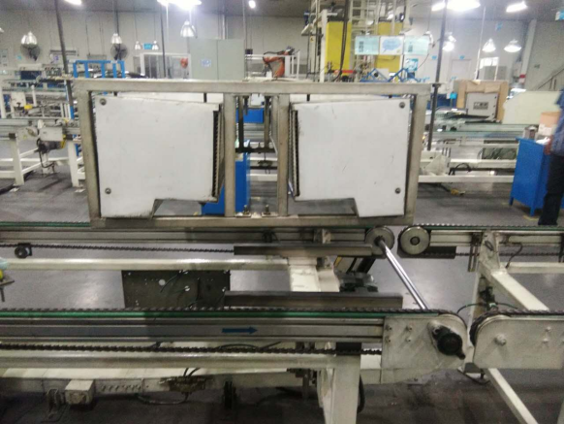
措施跟踪
流水线底涂干燥条件改善
此处风幕机位置不动
此处风幕机位置移动到第五节流水线
计划将原有的两台风幕机分开至两节流水线放置，每台风幕机停留时间设置仍为15秒，这样在不影响产品生产节拍的情况下使风幕机吹干时间延长一倍。
经过试验验证，延长一倍吹干效果可以保证底涂的干燥。

Slide 2
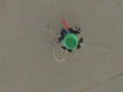
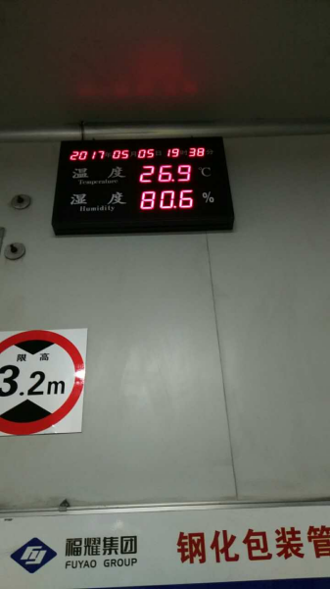
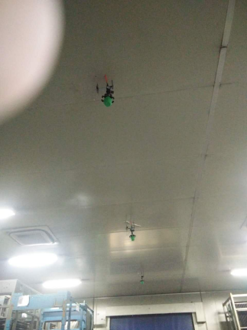
措施跟踪
固化室固化条件改善
增加喷雾加湿器，改善固化室加湿效果。固化室湿度由原来的65%提高到80%左右，固化效果明显提升。

